Slide 1
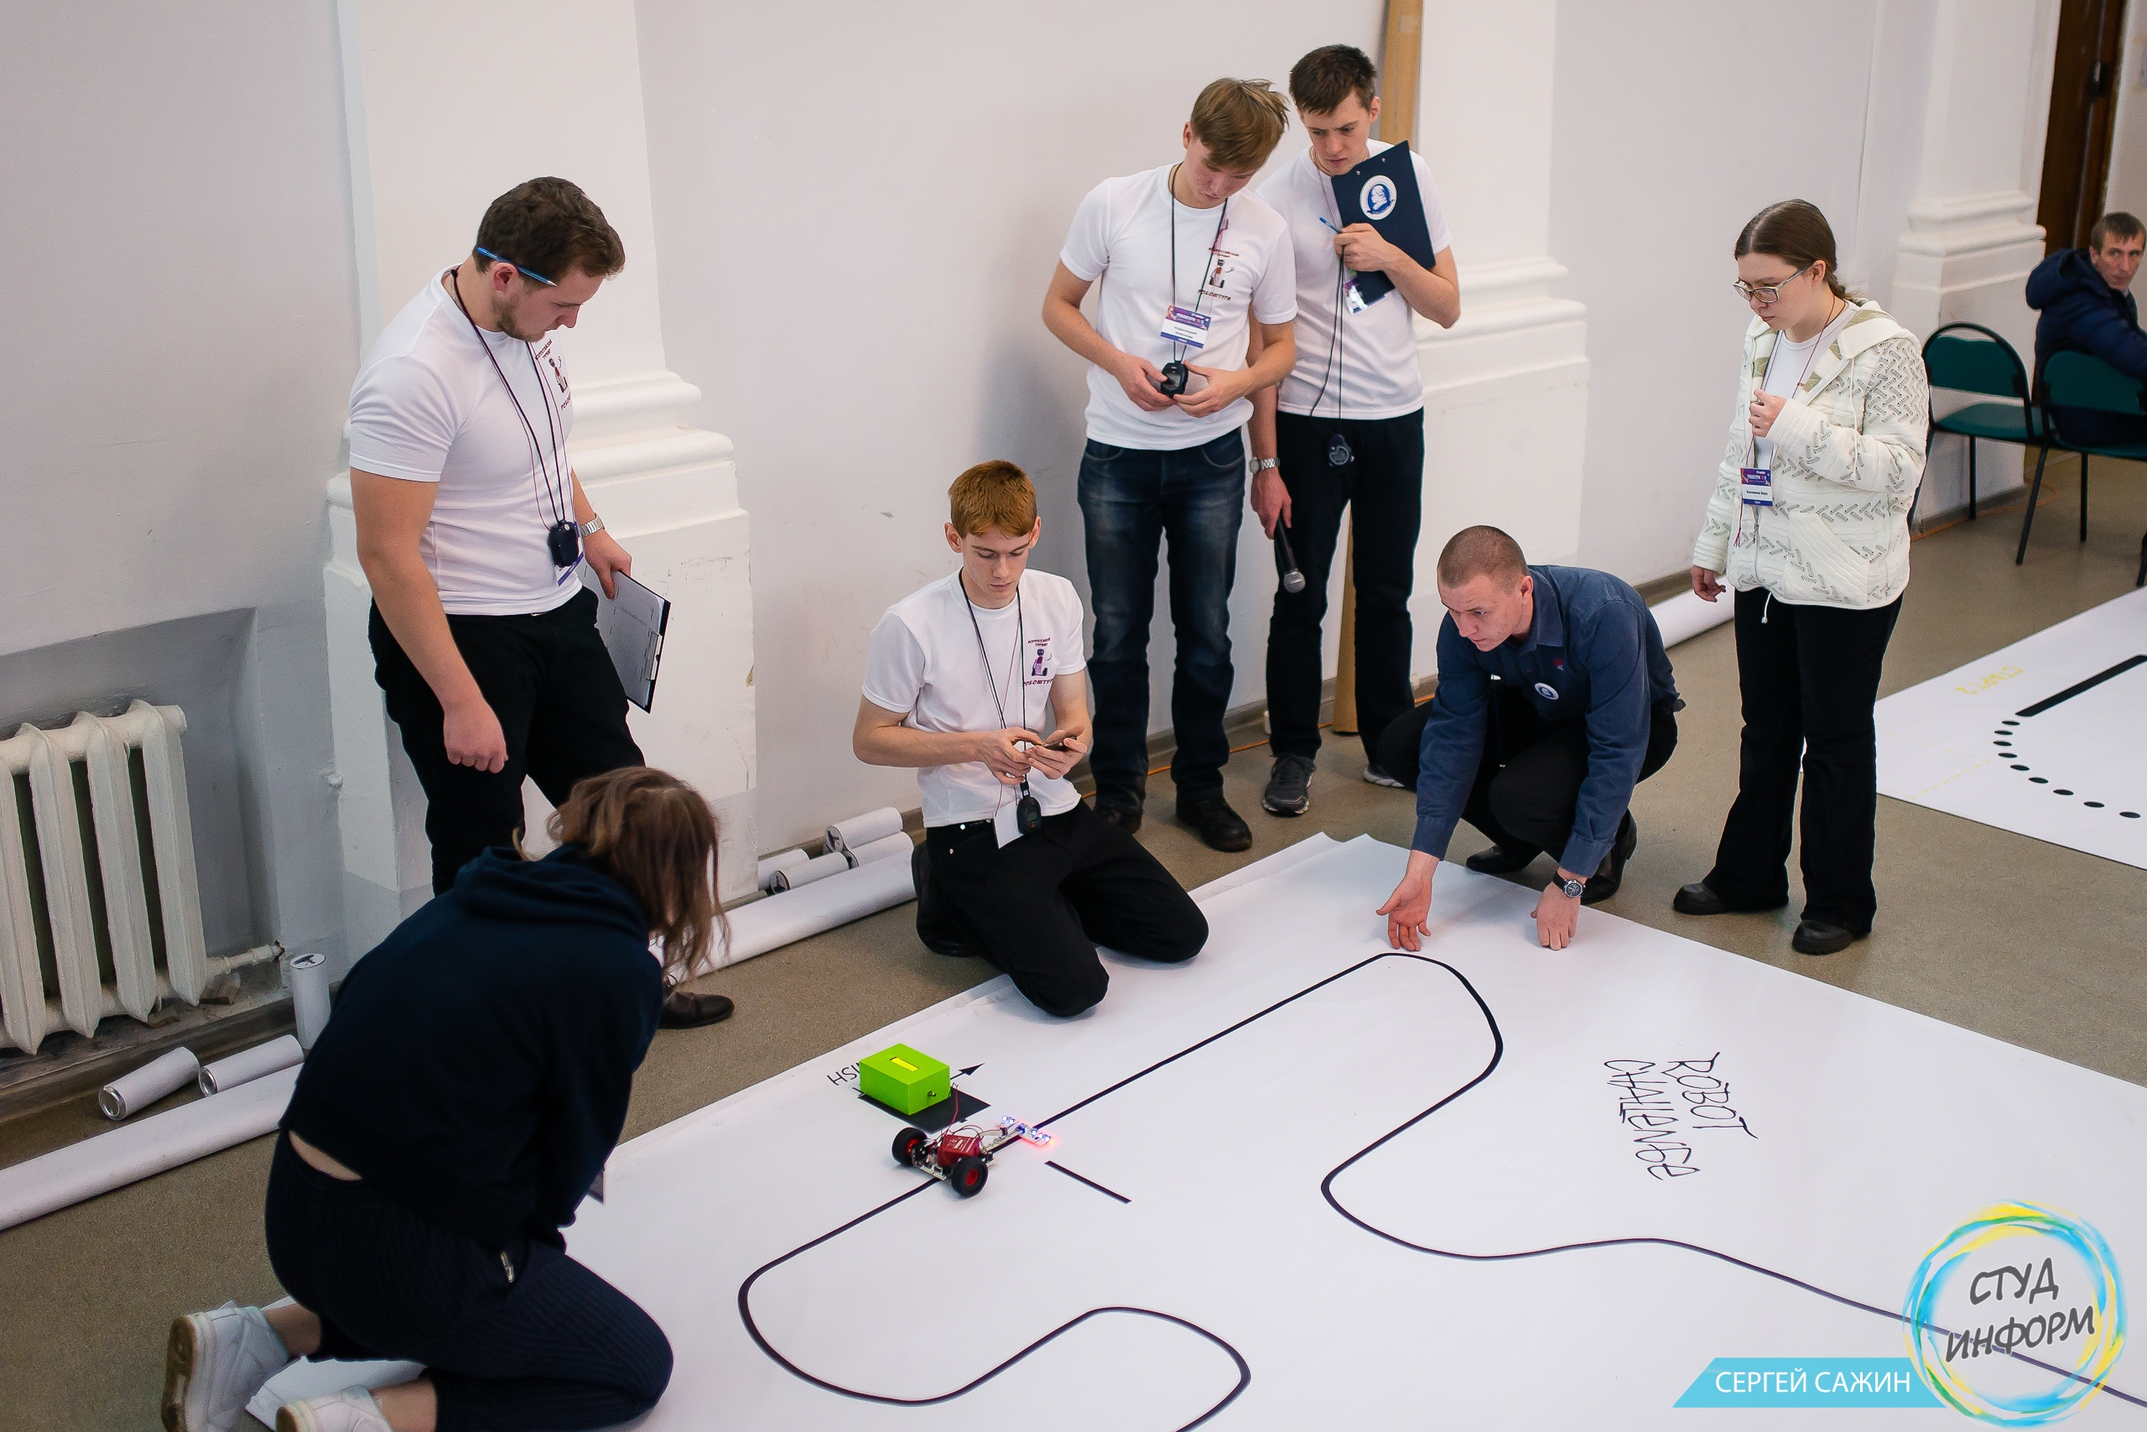
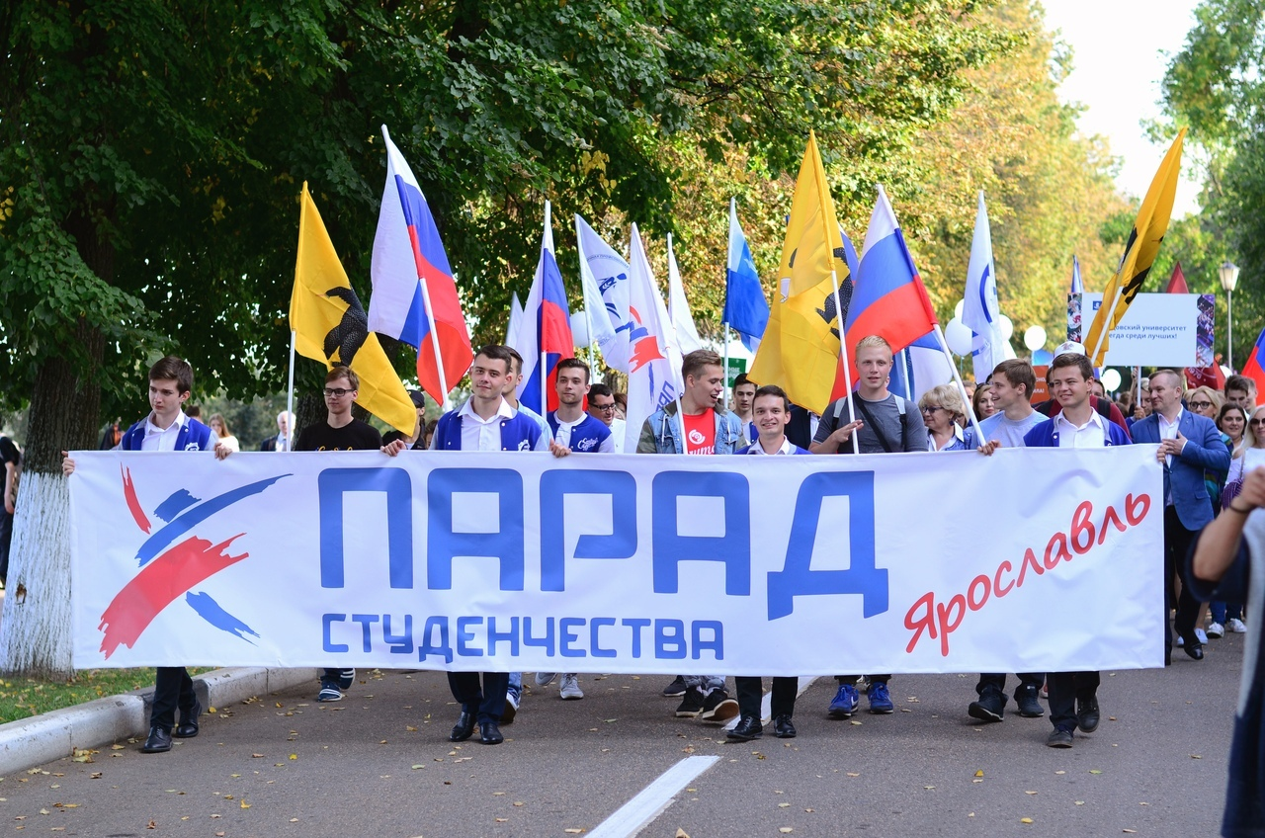
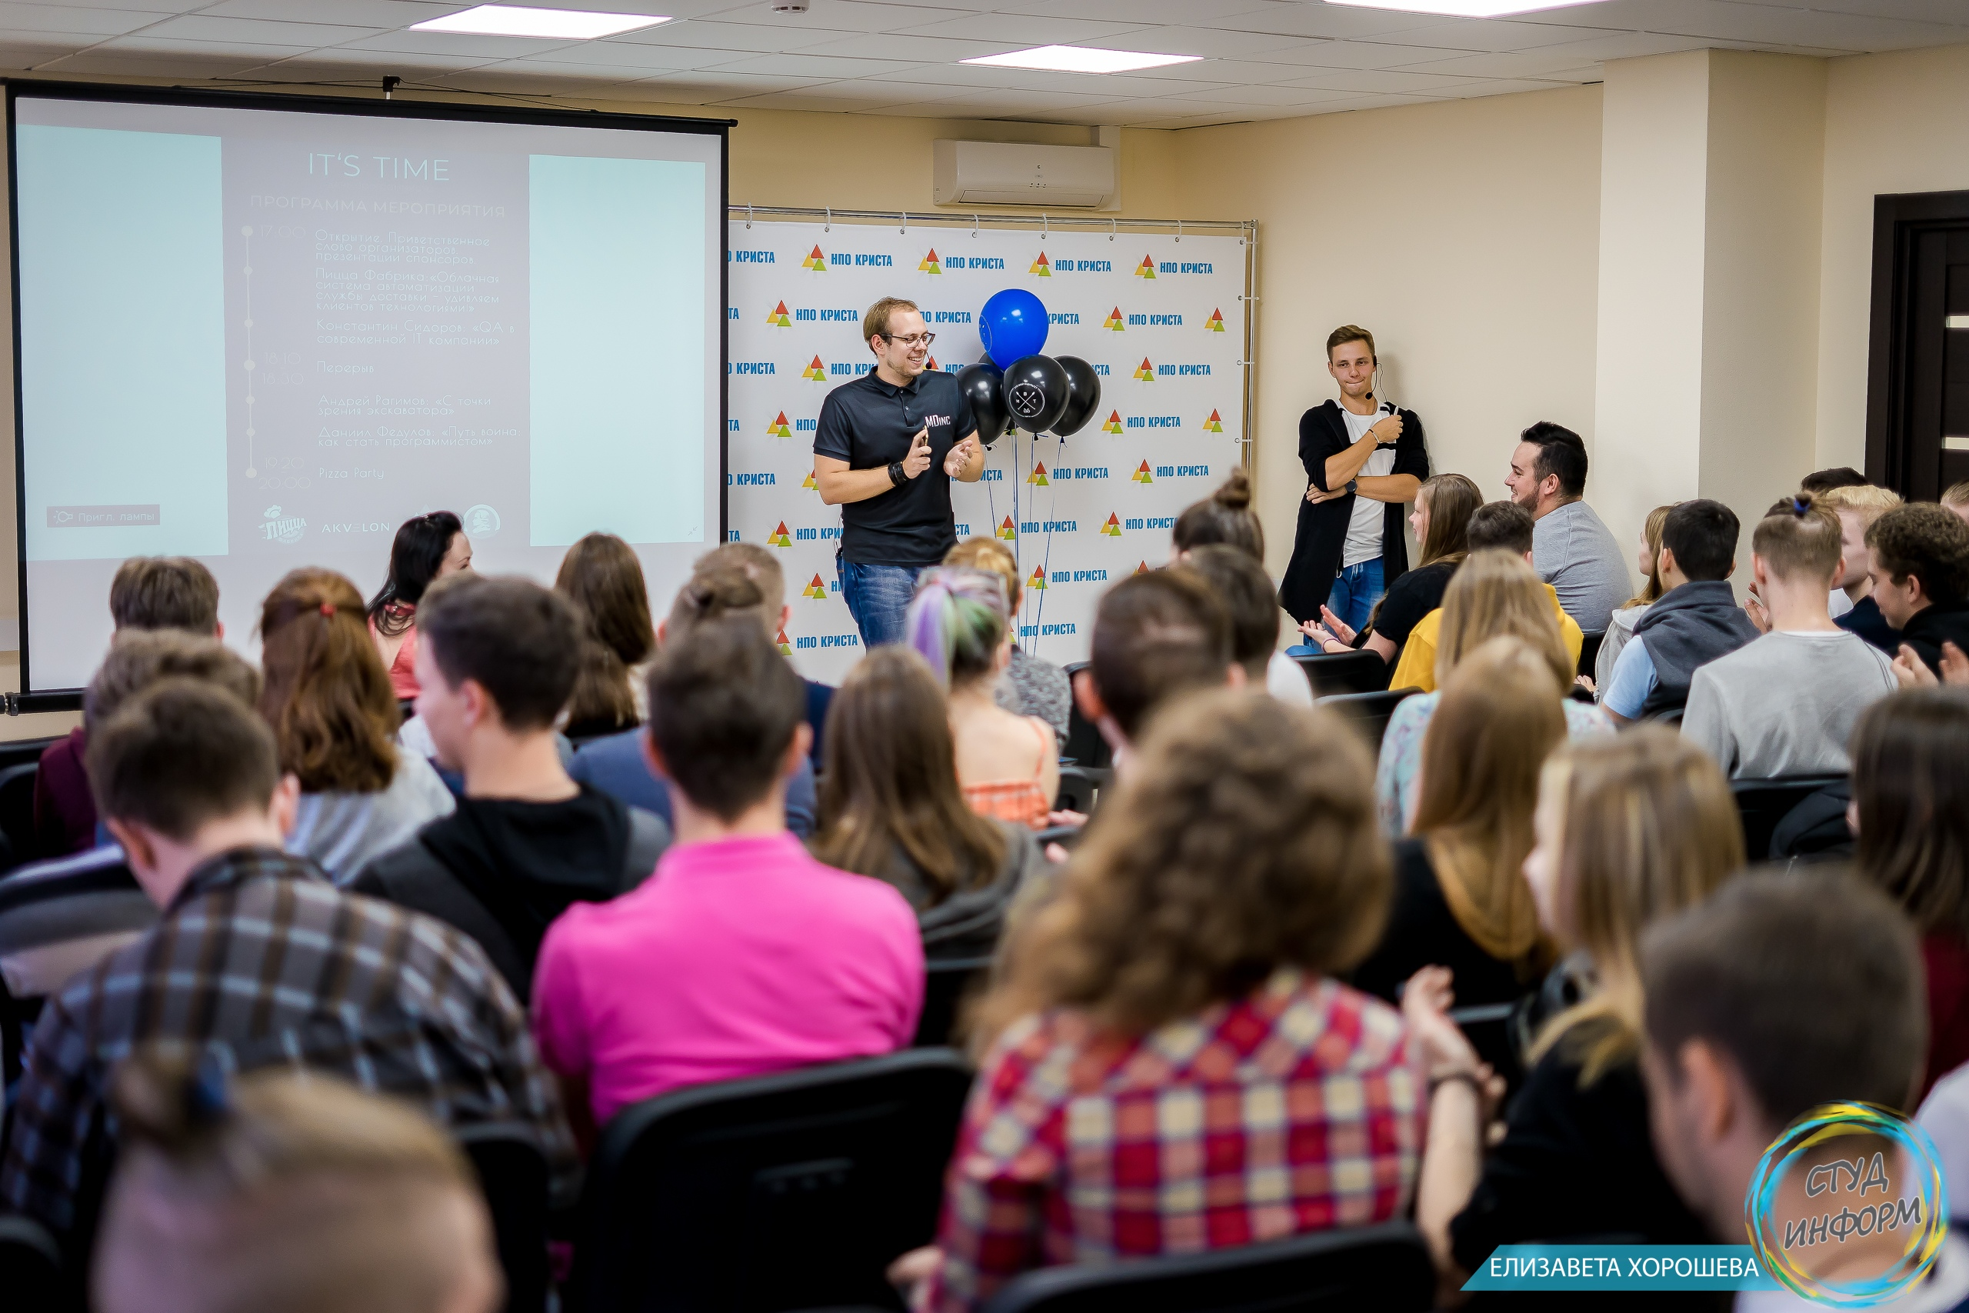
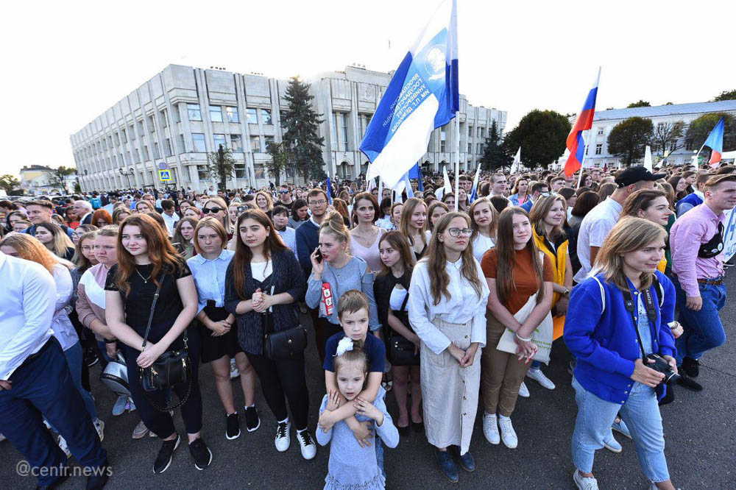
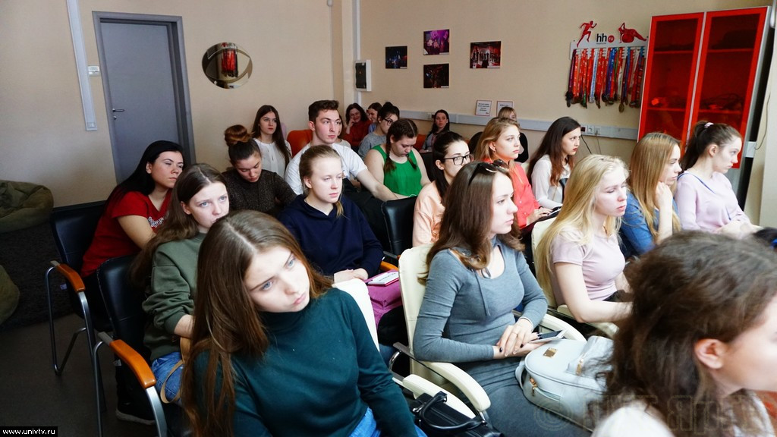
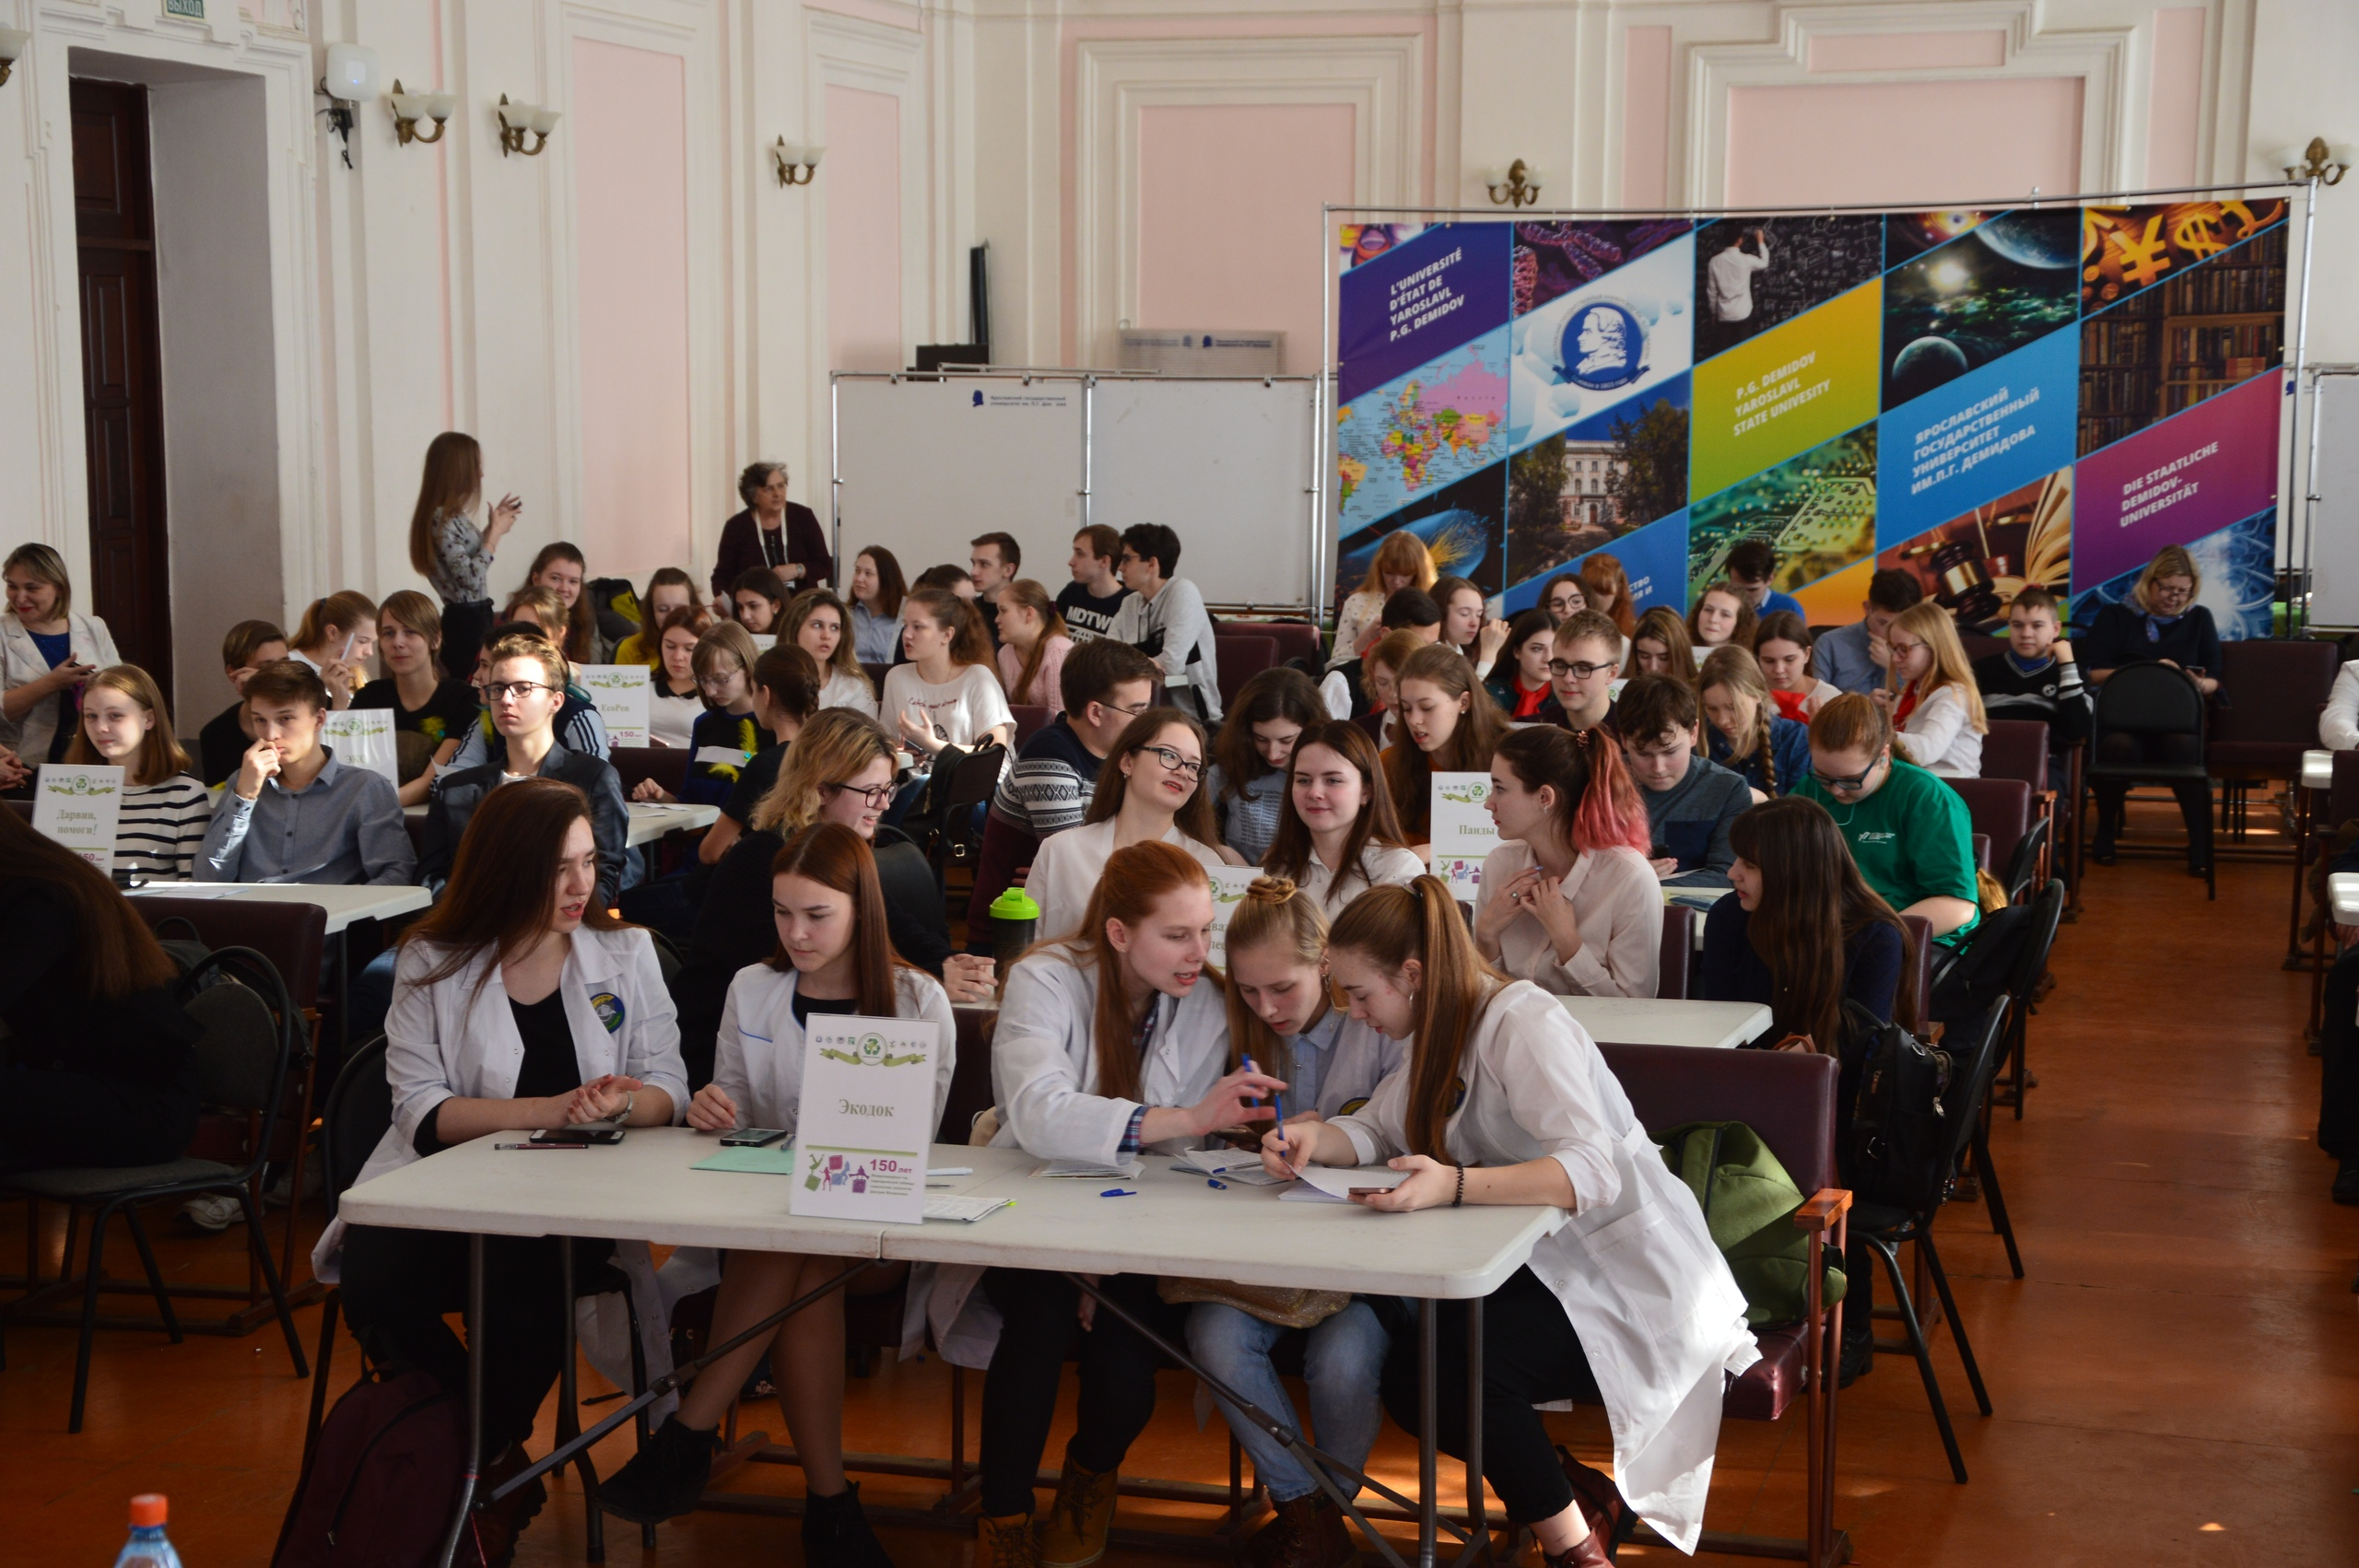
Ярославский государственный университет им. П.Г. Демидова

Slide 2
ИНФОРМАЦИЯ ОБ УНИВЕРСИТЕТЕ
1803 - Ярославское Демидовское училище высших наук
1833 - Демидовский юридический лицей
1919 - Ярославский государственный университет
1995 - Ярославский государственный университет им. П.Г. Демидова
2017 – Опорный ВУЗ региона, университетский центр инновационного, технологического и социального развития регионов
10 ФАКУЛЬТЕТОВ
- около 7000 обучающихся
- более 100 специальностей и направлений подготовки бакалавров, специалистов, магистров и аспирантов;
- 10 учебных корпусов и студенческое общежитие
Исторический факультет
Факультет психологии
Факультет социально-политических наук
Факультет филологии и коммуникации
Юридический факультет
Экономический факультет
Математический факультет
Физический факультет
Факультет информатики и вычислительной техники
Факультет биологии и экологии
УНИВЕРСИТЕТСКИЙ КОЛЛЕДЖ

Slide 3
РЕЙТИНГИ ВУЗА
Исследование качества приема в российские университеты НИУ ВШЭ
Место среди всех вузов (из 420) | Среди опорных вузов (из 33) | Среди классических вузов (из 88)
89 | 3 | 9
- «Государственное и муниципальное управление» - 8 место;
- «Филология» - 11 место;
- «Информационная безопасность» - 14 место;
- «Электронная техника, радиотехника и связь» - 17 место;
- «Биология» и «Политология» - 18 место;
- «Экономика» - 19 место.
Направление «Информационная безопасность» - 1 место среди опорных вузов.

Slide 4
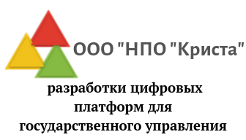
БАЗОВЫЕ КАФЕДРЫ ЯРГУ ИМ.П.Г. ДЕМИДОВА
Особенности:
8
Проектно-ориентированные образовательные программы
Командное выполнение проектов
Институт наставничества
БАЗОВЫХ КАФЕДР

Slide 5
РЕГИОНАЛЬНЫЙ СТАНДАРТ КАДРОВОГО ОБЕСПЕЧАНИЯ
ПРОМЫШЛЕННОСТИ ЯРОСЛАВСКОЙ ОБЛАСТИ
ЦЕЛЬ: кадровое обеспечение промышленного роста экономики Ярославской области
Наставничество
Непрерывность образования
Производственная и преддипломная практика, подготовка ВКР на предприятиях
Стипендиальные программы от предприятий
ДПО (компетентностный подход)
С 2017 ЯрГУ - jпорный вуз Ярославской области, университетский центр инновационного, технологического и социального развития региона
Партнерские группы
РЦК «Химия, биология и фармацевтика»
РЦК «Радиотехнические системы»
РЦК «Диагностика микро- и наноструктур»
ROMZ
Медицинская и фармацевтическая химия
Радиотехника
Вакуумная и криогенная техника
ЯРОСЛАВСКИЙ РАДИОЗАВОД

Slide 6
СТИПЕНДИИ
ГАС государственная академическая стипендия | ПГАС повышенная государственная академическая стипендия | Стипендия оксфордского российского фонда | Стипендии Президента и Правительства | Именные стипендии Губернатора области
2500-4000 рублей | за достижения в: - Науке (11200– 16 800) - Общественной деятельности (8400– 14 000) - Спорте (11200) - За отличную учебу (8400-14000) | 7 000 рублей ГАС/ПГАС ежемесячно целый год | 2-3 000 рублей плюсом к ГАС/ПГАС | Общественникам и Талантам - В.В. Терешковой или Ф.Г. Волкова 25 000 Наука - именная стипендия Губернатора области 35 000

Slide 7
НАУЧНАЯ ДЕЯТЕЛЬНОСТЬ СТУДЕНТОВ ЯРГУ
9 студенческих научных обществ (СНО) и советов молодых ученых и специалистов (СМУС)
Наука – это интересно
Наука помогает поддерживать интерес к учебе
Успехи в науке – возможность получить стипендию
Наука – повод для путешествий
Опыт в науке – бонус при поступлении в магистратуру

Slide 8
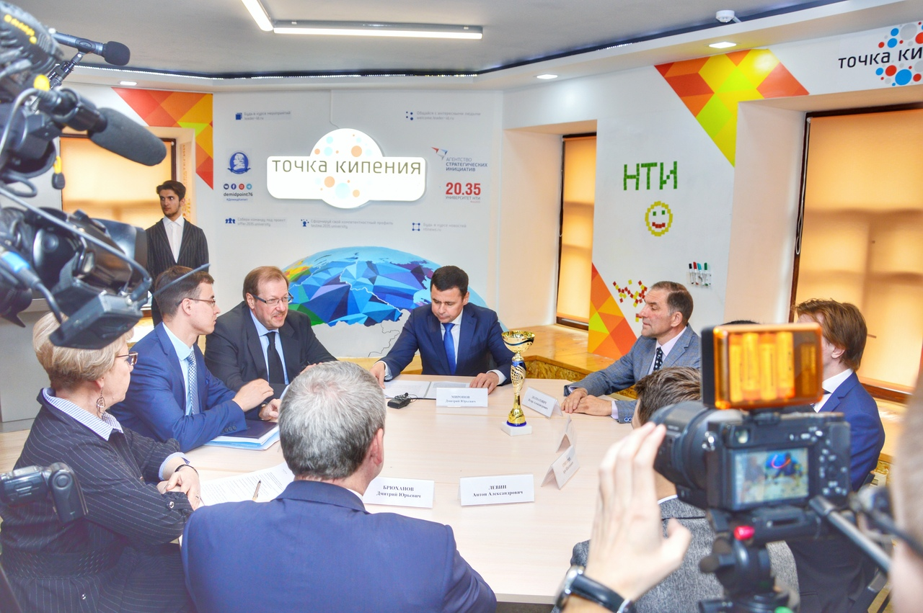
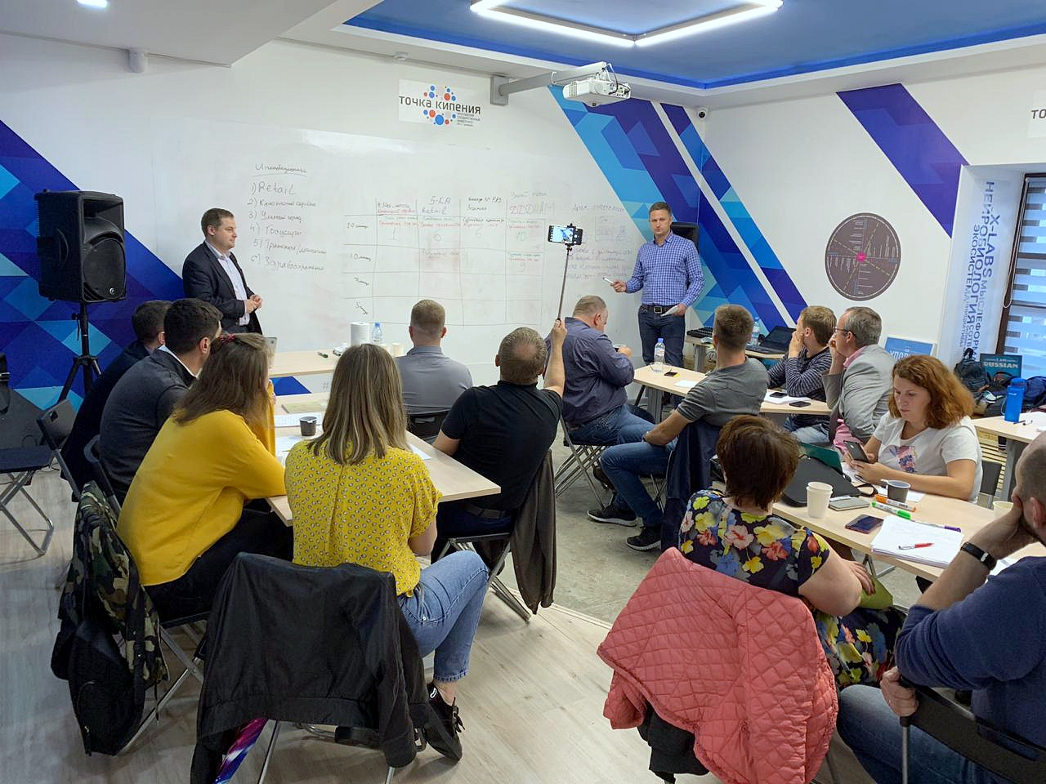
ТОЧКА КИПЕНИЯ ЯРГУ
Точка кипения ЯрГУ - развивающееся пространство совместной работы для обучающихся и сотрудников над проектами будущего.
14 950 000 - Сумма грантов
Точки кипения, полученных за 1 год
Коворкинг ЯрГУ – открыт осенью 2018 года
Точка кипения ЯрГУ – открыта 21 мая 2019 года
С момента присвоения статуса
«Точка кипения»: 1746 человек, 123 мероприятия

Slide 9
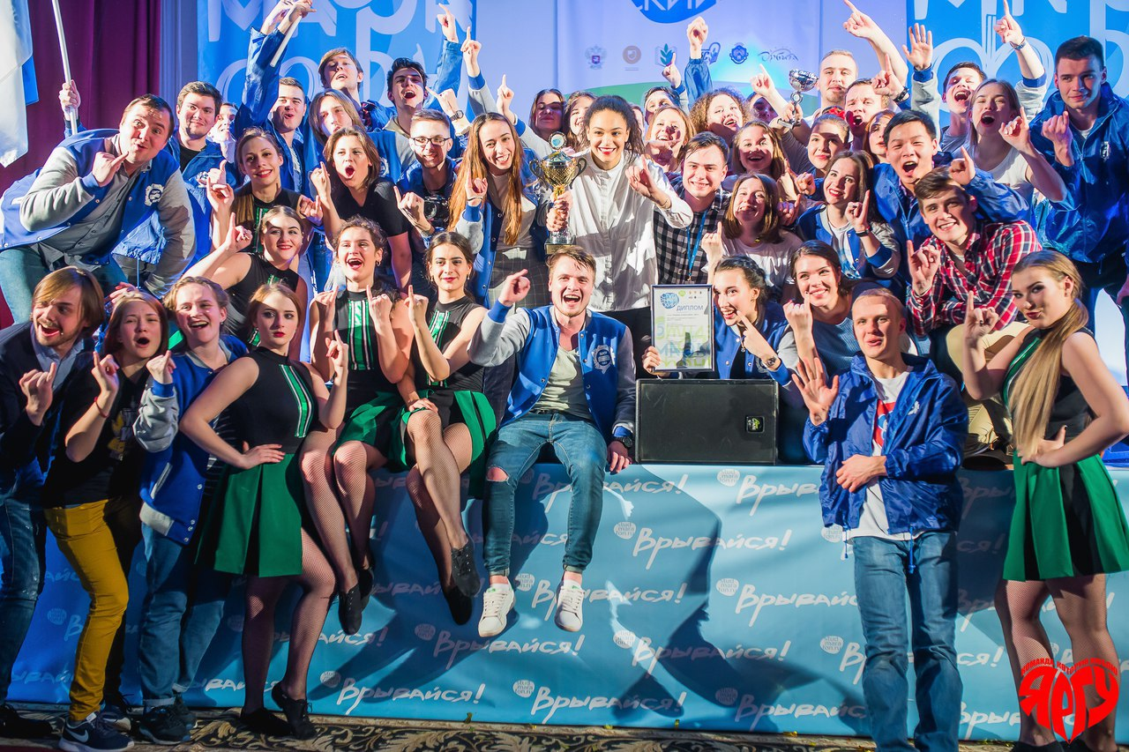
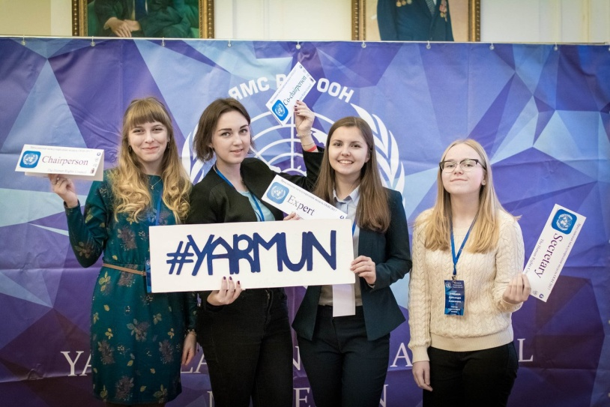
ВНЕУЧЕБНАЯ ДЕЯТЕЛЬНОСТЬ
«Российская студенческая весна»,
«Студвесна ЯрГУ»
Неделя первокурсника
Парад студенчества
Всероссийский студмарафон
«Международная модель ООН»
Лагерь «Лагуна», «Зимний»
Спортивное направление
Лига профкома КВН
Чемпионат ЯрГУ по Черлидингу

Slide 10
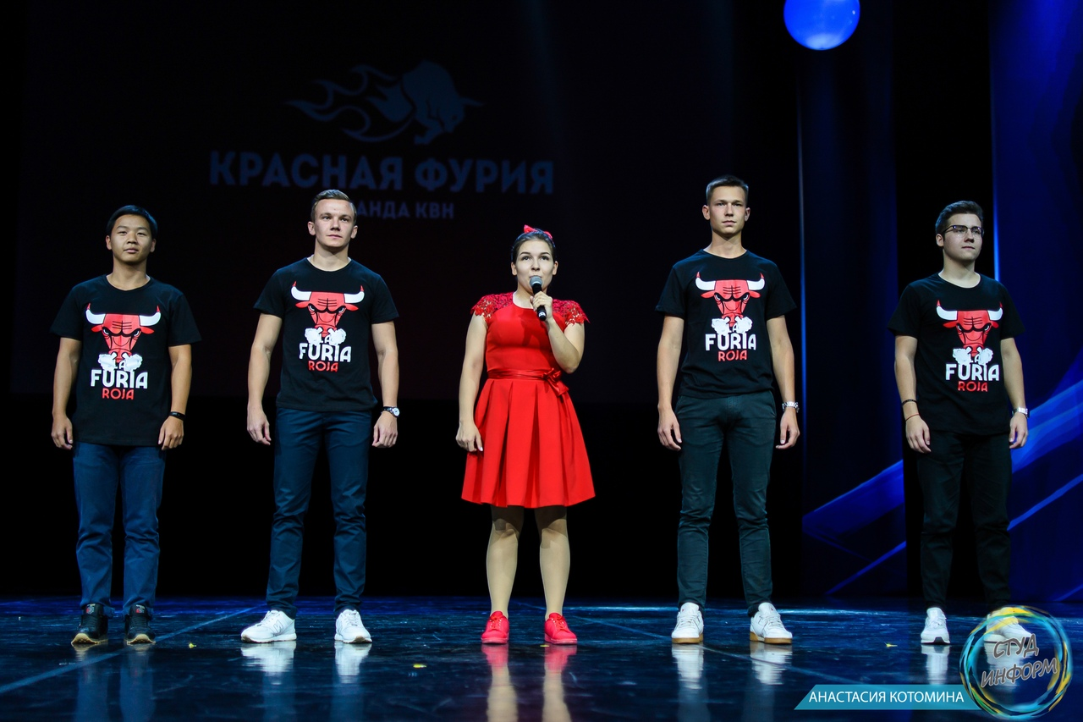
ТВОРЧЕСКИЕ КОЛЛЕКТИВЫ И НАПРАВЛЕНИЯ
Академический хор «Этерия»
Вокальная студия «Crescendo»
Танцевальный коллектив «Факультет»
Черлидинг
Лига КВН
МЕДИА-объединения ЯрГУ:
ДЕМИДОВ NEWS
ЦЕНТР НАУЧНЫХ КОММУНИКАЦИЙ
«ЭлементУМ»
Центр университетского телевидения (ЦУТ ЯрГУ)
PrimeTime - студенческое СМИ в ЯрГУ

Slide 11
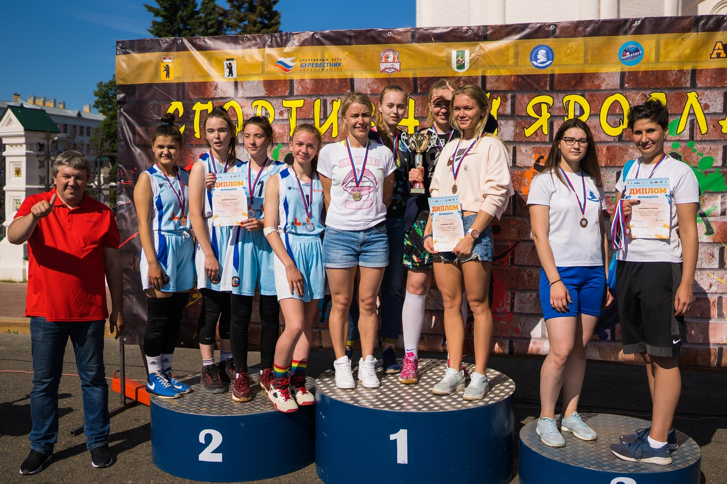
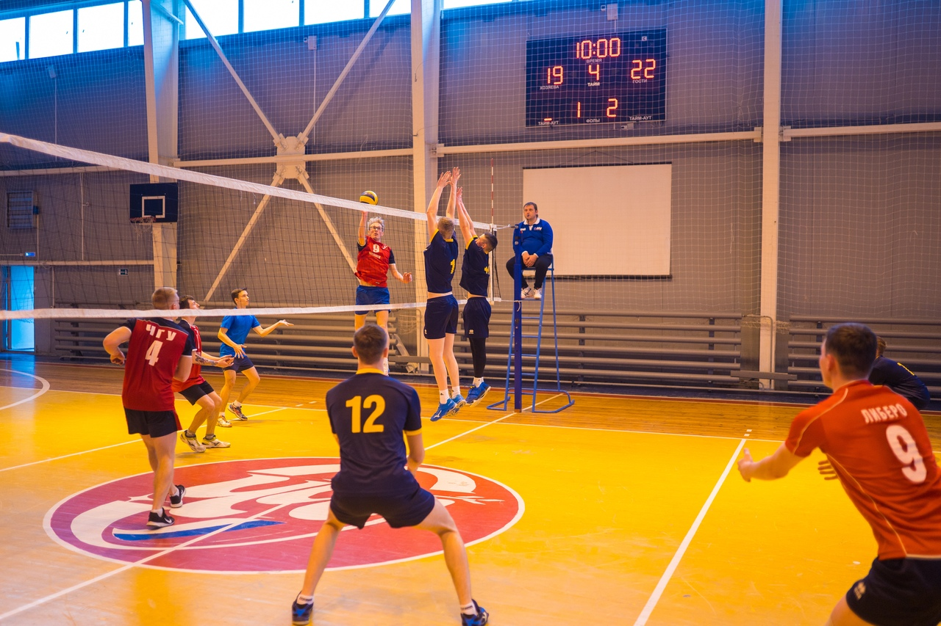
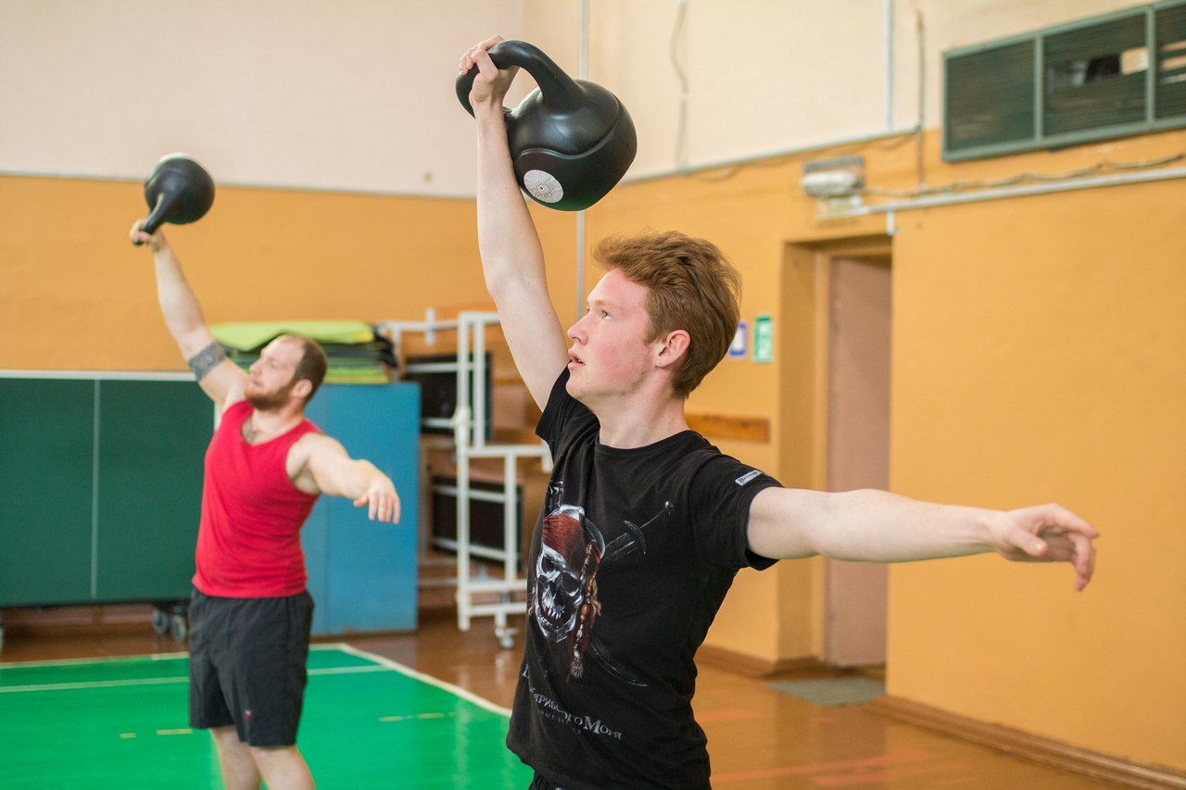
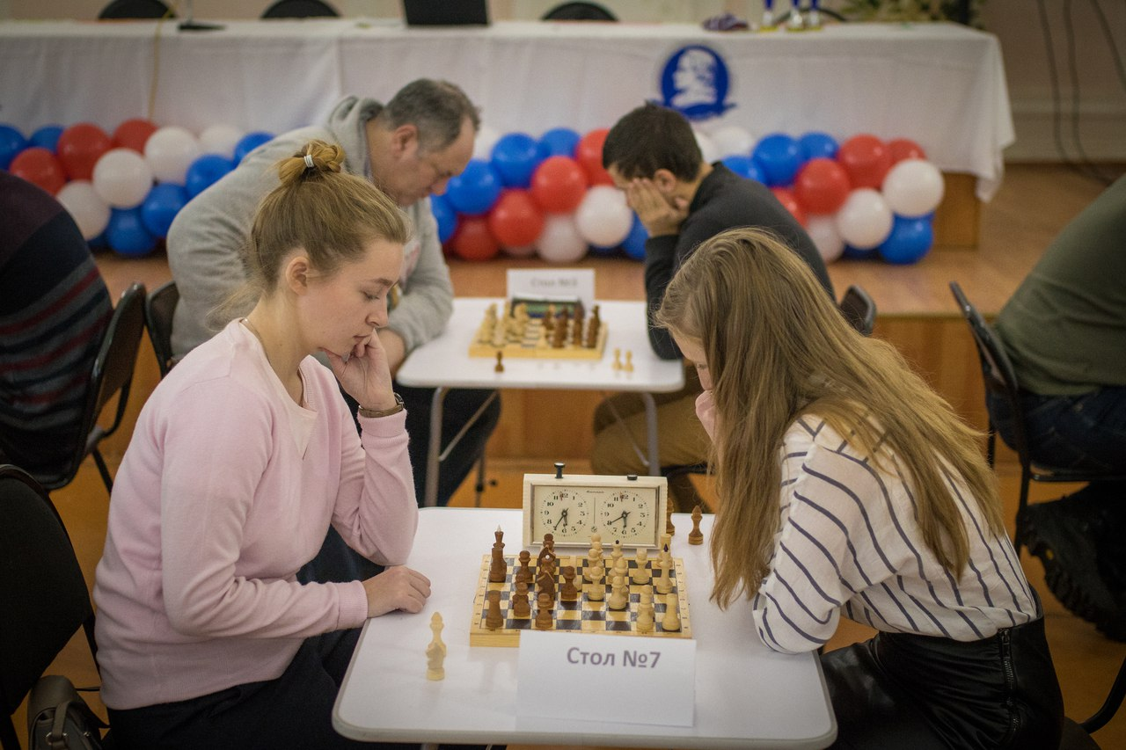
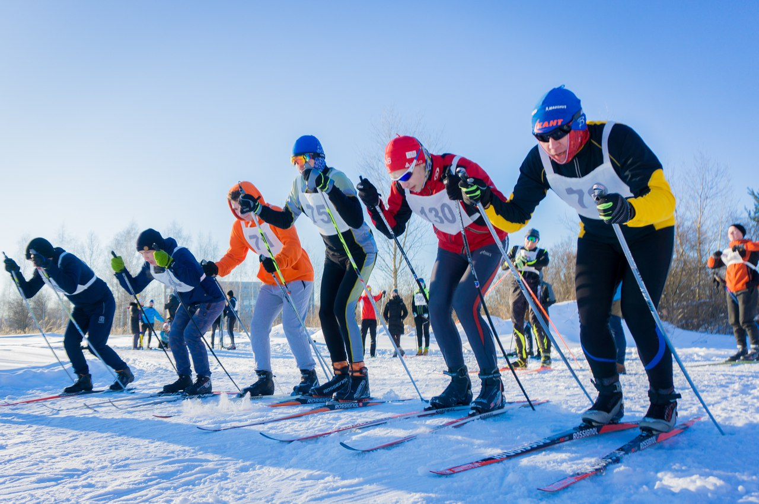
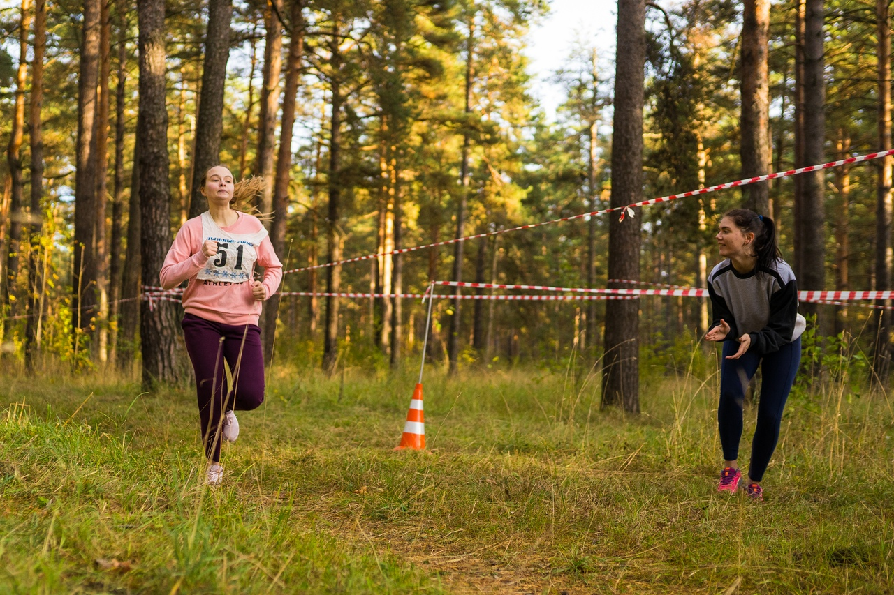
СПОРТИВНЫЕ КЛУБЫ
Волейбол
Баскетбол
Настольный теннис
Легкая атлетика
Спортивное ориентирование
Самбо
Туризм
Плавание
Армреслинг
Киберспорт
Шахматные клубы
Клуб интеллектуальных игр

Slide 12
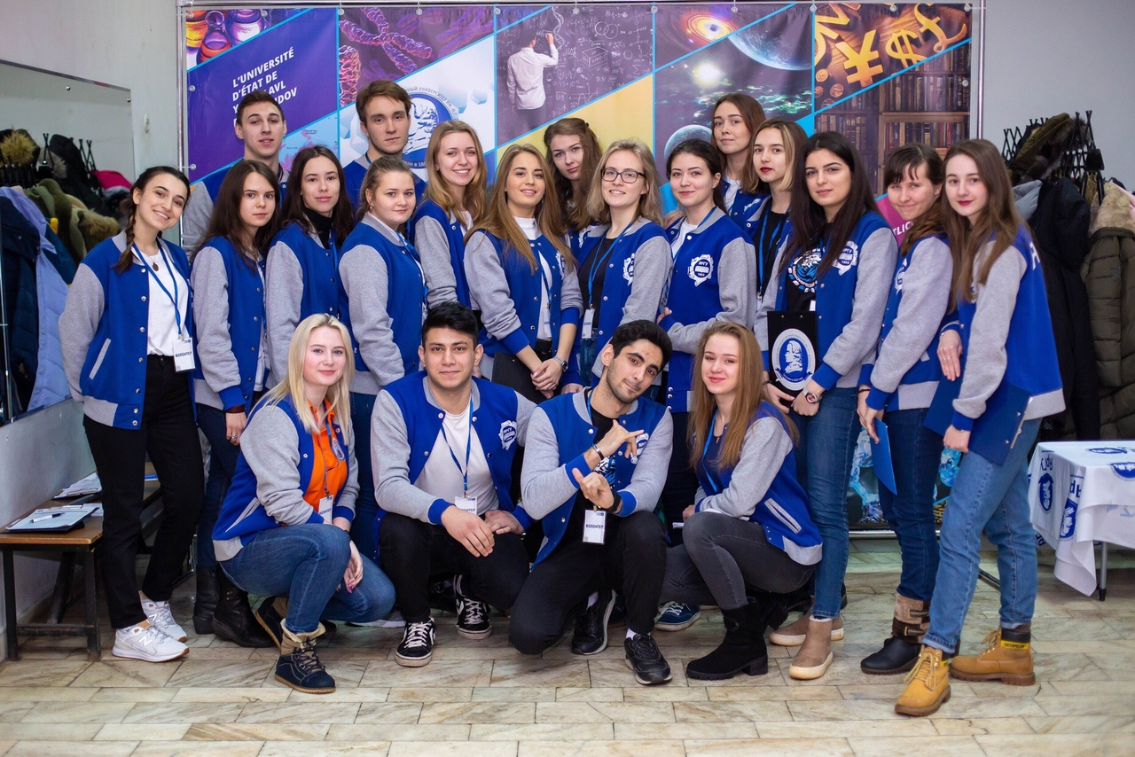
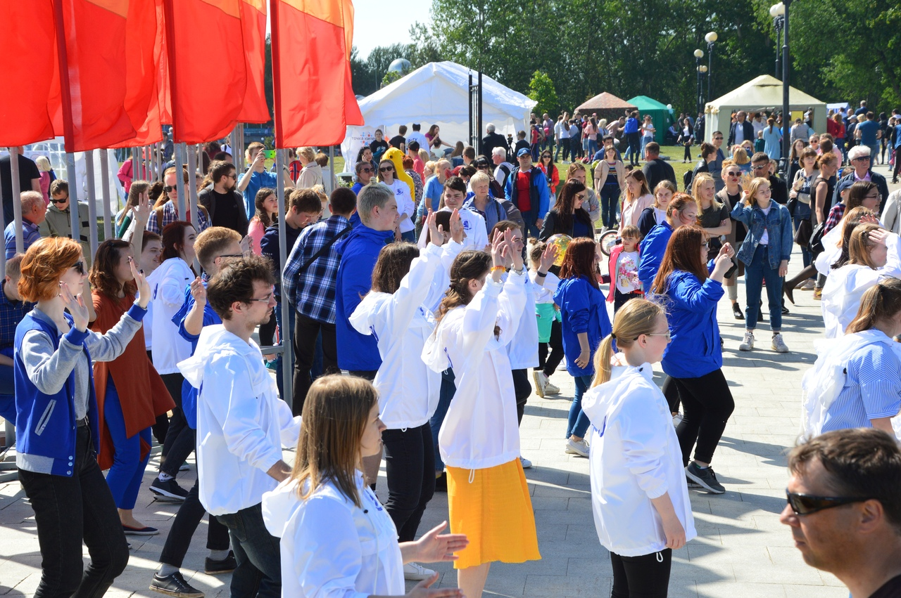
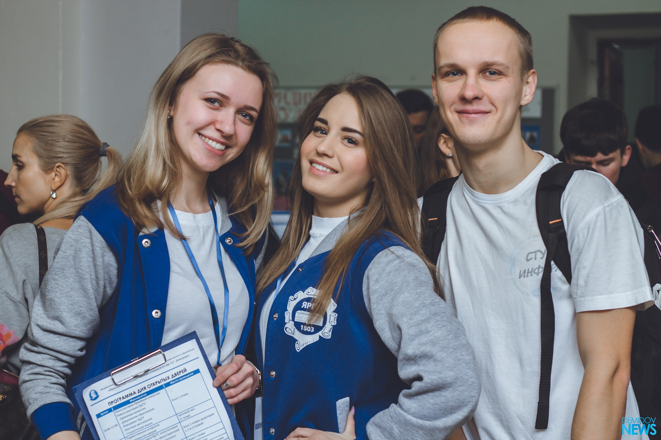
ВОЛОНТЕРСКИЙ КОРПУС ЯРГУ
Событийное волонтерство
Социальное волонтерство
Экологическое волонтерство
Медиа-волонтерство
https://vk.com/volonteer.yargu - более 500 волонтеров

Slide 13
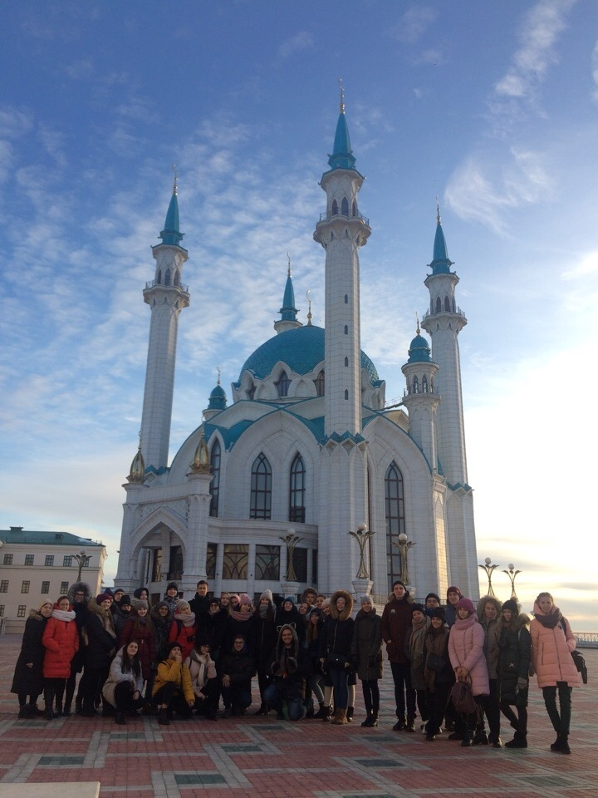
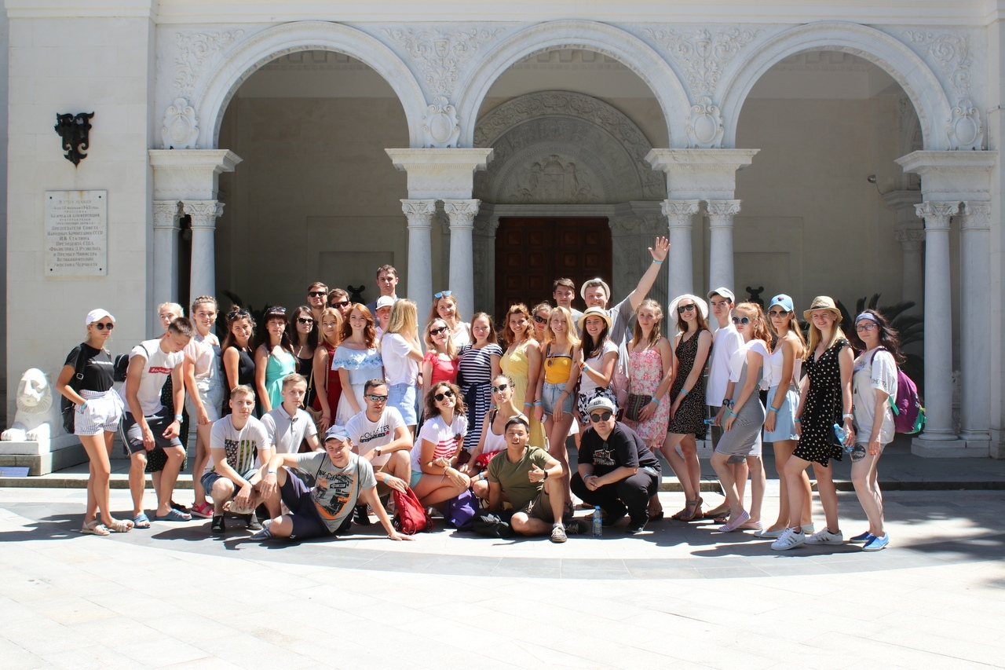
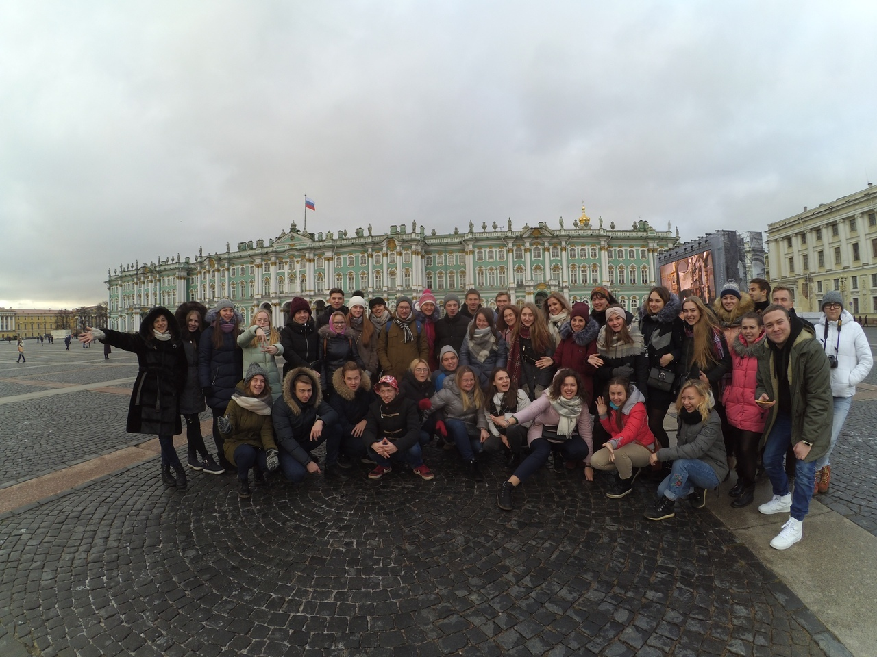
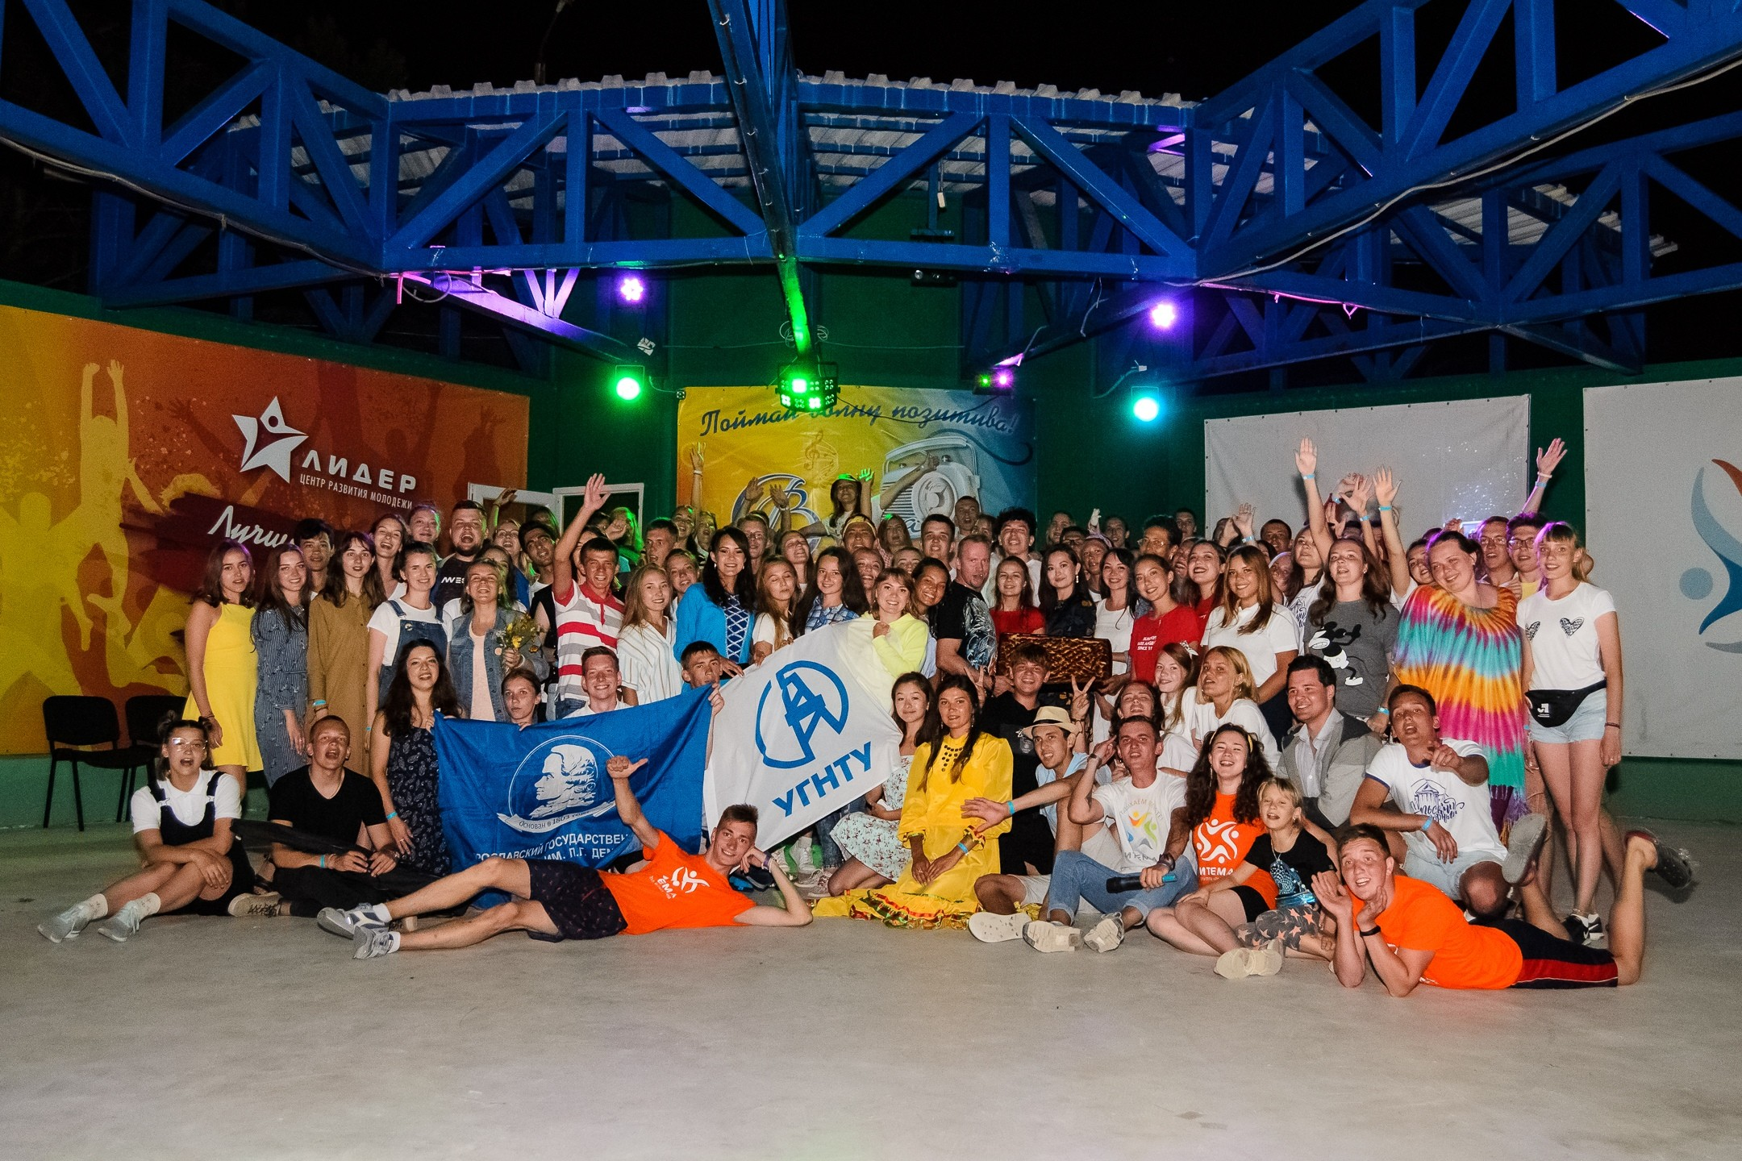
ТОЛЬКО В ЯРГУ
оздоровительные поездки в Крым (Западное побережье, пансионат «Волна») – 120 студентов/год
экскурсионные поездки в Санкт-Петербург и Казань – 80 студентов/год
БЕСПЛАТНО!

Slide 14
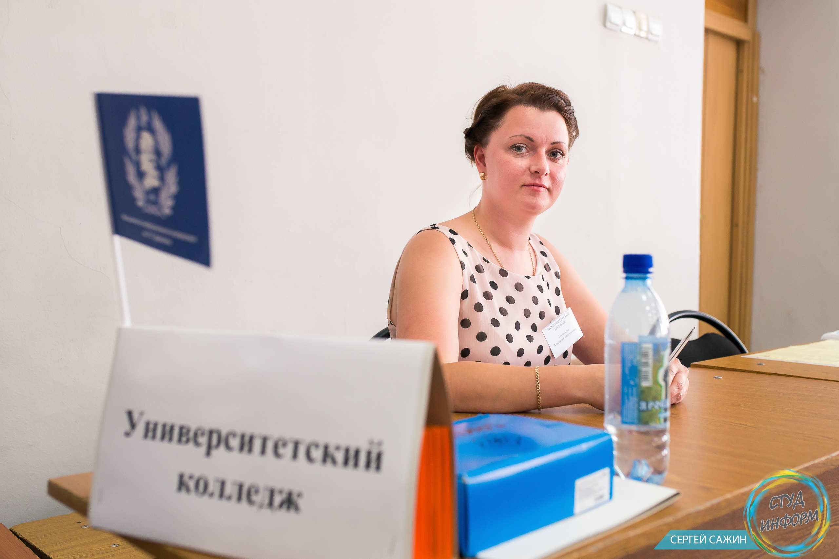
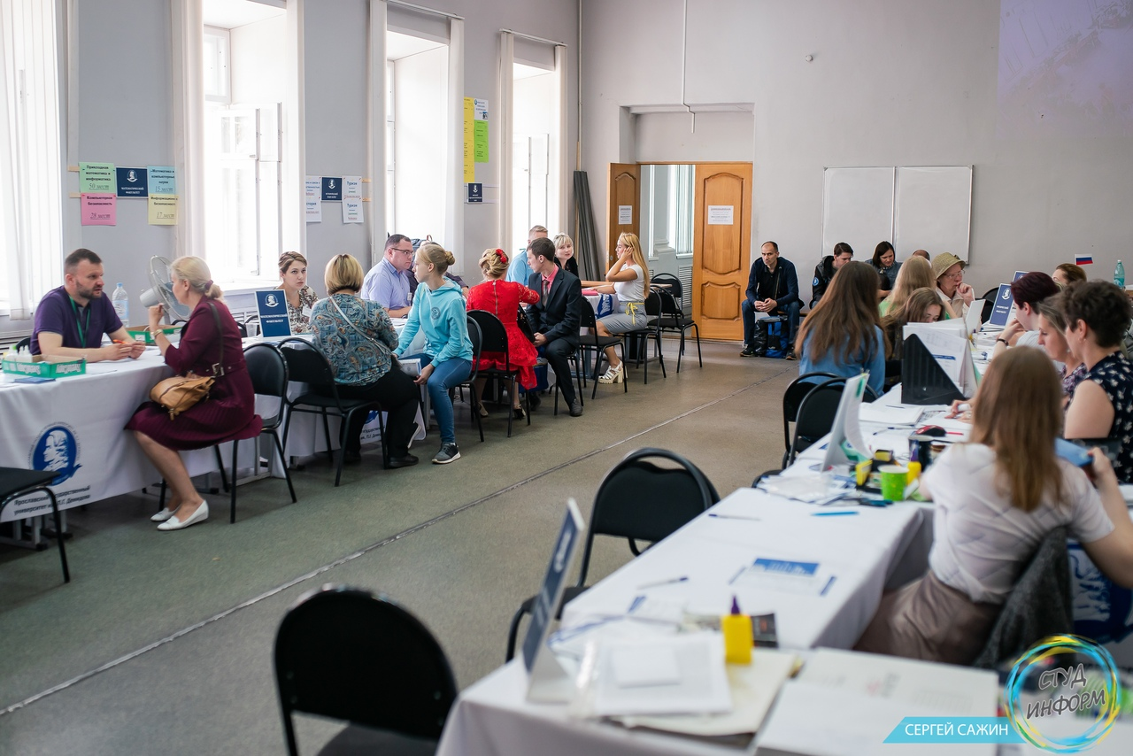
ПРИЕМНАЯ КОМИССИЯ
БАКАЛАВРИАТ
Базовое образование:
среднее (полное) общее (11 классов)
Срок обучения на очной форме: 4 года
СПЕЦИАЛИТЕТ
Базовое образование:
среднее (полное) общее (11 классов)
Срок обучения на очной форме: 5,5 лет
(Математический факультет, Компьютерная безопасность)

Slide 15
ПРИЕМНАЯ КОМИССИЯ
срок начала приема документов 20 июня
- срок завершения приема документов 26 июля

Slide 16
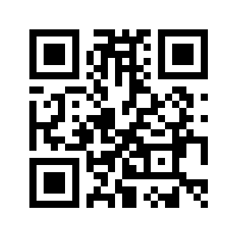
КОНТАКТНАЯ ИНФОРМАЦИЯ
Центр профориентации
абитуриентов и
содействия трудоустройству
студентов и выпускников
«Исток»
Приемная комиссия
Адрес: г. Ярославль,
ул.Кирова 8/10, каб. 102
Телефон: (4852)30-32-10, 78-85-33
e-mail: priem@uniyar.ac.ru
Сайт:www.uniyar.ac.ru/Abitur/
Группа ВК: vk.com/uniyar_abitur
Адрес: г. Ярославль,
ул. Советская 14 (главный корпус), каб.106
Телефон: +7(4852)72-60-92
e-mail:istok.yargu@mail.ru
Группа ВК:vk.com/istok_yargu

